Slide 1
ジャパンボウル２０１４
日本のクイズ王になる!!
パート１チームたいこう

Slide 2
ルール
がっこうのみんなで ひとつのチームです。 チームみんなで こたえましょう！ ひとりで こたえてはいけません。
しつもんをよく ききましょう！
あかか みどりで こたえましょう！

Slide 3
れんしゅう

Slide 4
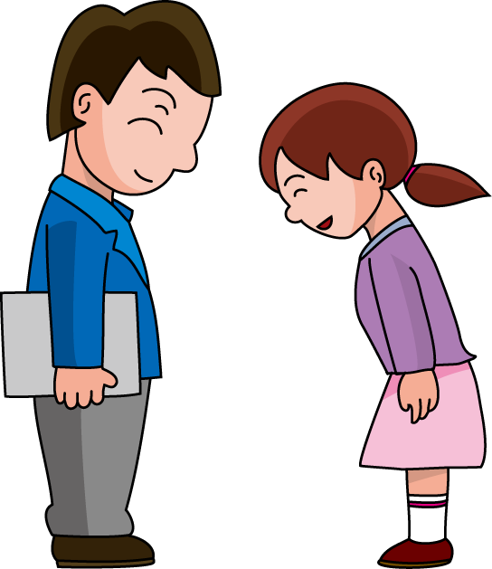
もんだい あさ、せんせいにいいます。
みどり せんせい、 おはよう。
あか せんせい、 おはようございます。

Slide 5
さあ JKBをはじめましょう！ よういは いいですか？

Slide 6
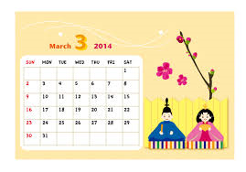
きょうは なん月 なん日ですか。
みどり： 三月十二日
あか： 三月二十二日

Slide 7
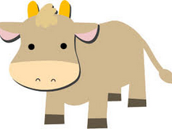
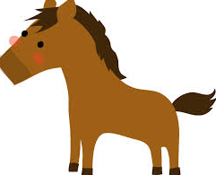
ことしは なにどしですか。
みどり
うし
あか
うま
http://tate-cook.up.seesaa.net/image/B5EDA5A4A5E9A5B9A5C8.png
http://nengasozaikan.jeez.jp/printi-uma4.html

Slide 8
どちらですか。
みどり
メ―
あか モー
http://tate-cook.up.seesaa.net/image/B5EDA5A4A5E9A5B9A5C8.png

Slide 9
わたしは みみが ながいです。
みどり
あか
blog.goo.ne.jp
www.nipic.com

Slide 10
「わんわん」
みどり
あか
cooljapaan.com
dic.nicovideo.jp

Slide 11
どちらですか。
みどり
チューチュー
あか ニャーニャー
homepage3.nifty.co

Slide 12
わたしは ねこです。
みどり
あか
girlschannel.net
tr.twipple.jp

Slide 13
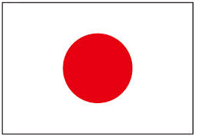
日本は どちらですか。
みどり
あか
http://ecx.images-amazon.com/images/I/11vS7FSBZHL._SL500_AA300_.jpg
http://f-sight.com/futaba/kokki.html

Slide 14
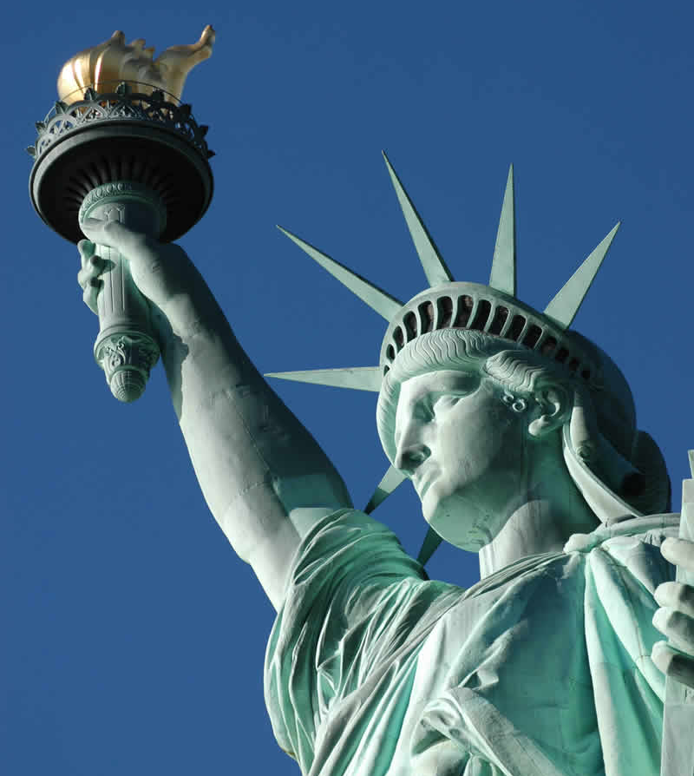
かんじで「アメリカ」はどちらですか。
みどり 米国
あか 大国

Slide 15
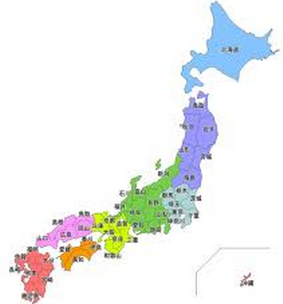
都道府県（とどうふけん）は全部で いくつですか。
みどり
37
あか
47
https://encrypted-tbn1.gstatic.com/images?q=tbn:ANd9GcT-S9pOepWOJVtmxNdjVwBGbB3ooXVsfR4GwVUIMxvJ9WQG2BykOA

Slide 16
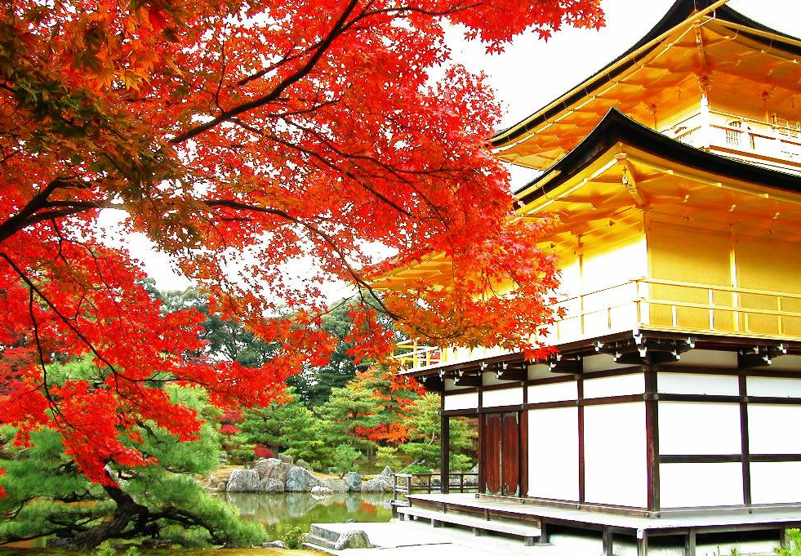
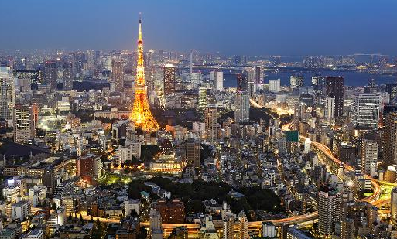
日本の首都（しゅと）は、どこですか。
みどり
京都
あか
東京
http://www.jawhm.or.jp/blog/osakablog/item/829
http://media-cdn.tripadvisor.com/media/photo-s/03/9b/2e/18/tokyo.jpg

Slide 17
どちらのほうが日本でにんきですか。
みどり
あか
illpop.com
matome.naver.jp

Slide 18
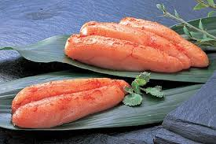
これはなんですか。
みどり なっとう
あか めんたいこ
agtjy6jikmd.blog.shinobi.jp

Slide 19
日本で これは「お金」のことです。
みどり
あか
www.men-joy.jp

Slide 20
「かぶき」はどちらですか。
みどり
あか
www.hosho-wanokai.com
hotel-hirose.jp

Slide 21
金メダリストはどちらですか。
みどり
あか

Slide 22
では、なまえはなんですか。
みどり わにう ゆづる
あか はにゅう ゆづる
www.jiji.com

Slide 23
どちらが大きいですか。
みどり 千
あか 万

Slide 24
「1000円」はどちらですか。
みどり
あか
silverwing.hama1.jp
torenndor.blog.so-net.ne.jp

Slide 25
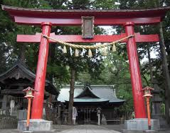
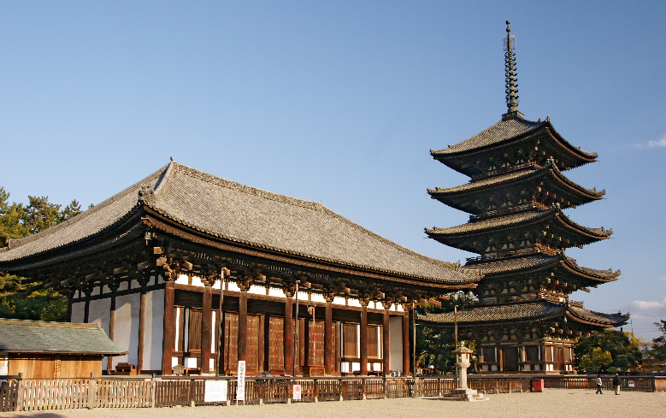
神社（じんじゃ）は、どちらですか。
みどり
あか
http://www.fgo.jp/~yabusame/
http://ja.wikipedia.org/wiki/%E8%88%88%E7%A6%8F%E5%AF%BA

Slide 26
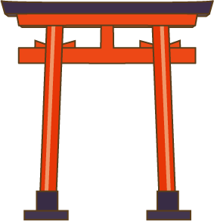
では これはなんですか。
みどり
とりい
あか つりい

Slide 27
わたしのなまえは みやざきです。
みどり
あか
blog.goo.ne.jp
ja.wikipedia.org

Slide 28
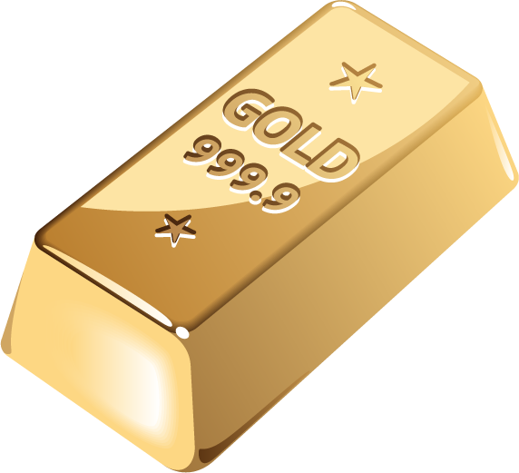
なにいろですか。
みどり
きんいろ
あか ぎんいろ
earthg.exblog.jp

Slide 29
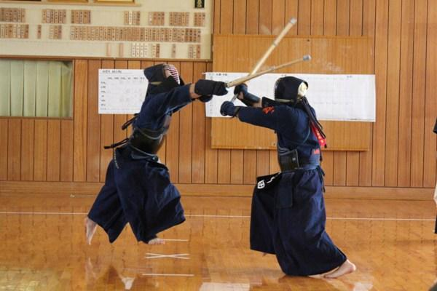
日本語でなんですか。
みどり
さむらい
あか けんどう
www.power-riha.com

Slide 30
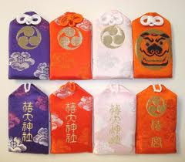
これはなんですか。
みどり
おみくじ
あか おまもり
http://www.tsubakishrine.org/jp/omamori.html

Slide 31
お正月の「かきぞめ」は なにをしますか。
みどり
あか
www.irasutoya.com

Slide 32
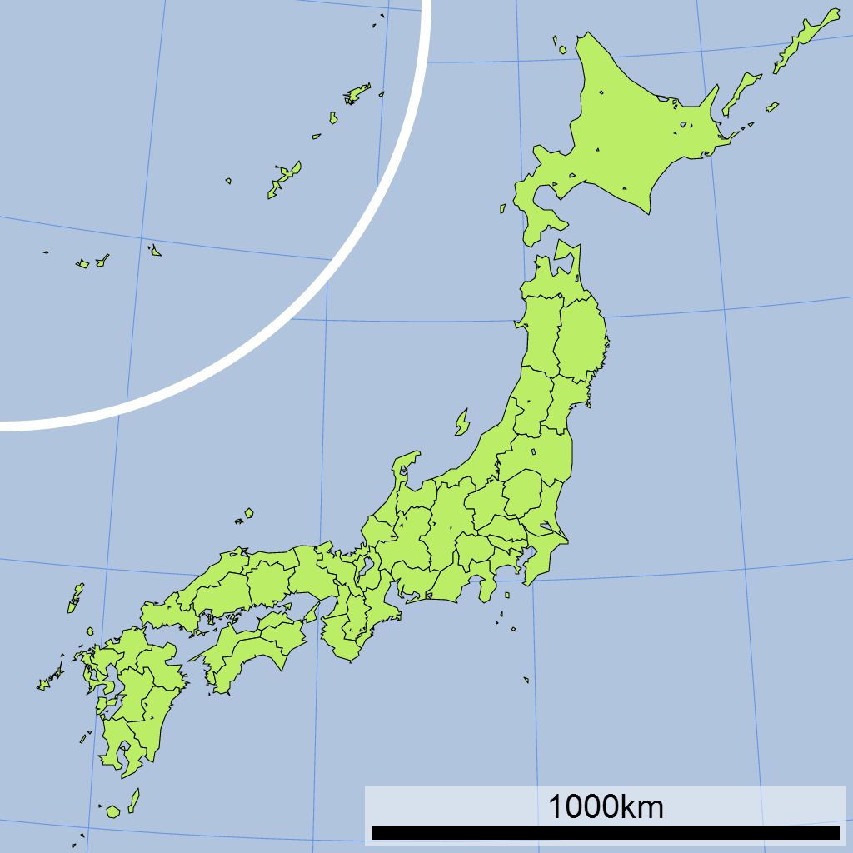
日本はどのくらいありますか。
みどり
およそ34,000㎞
あか およそ60,000㎞
ja.wikipedia.org

Slide 33
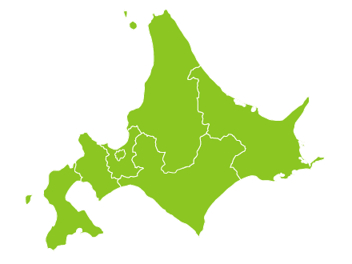
これはどこですか。
みどり
でっかいどう
あか ほっかいどう
ja.wikipedia.org

Slide 34
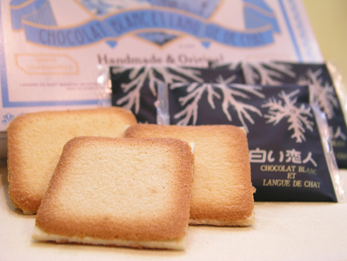
ほっかいどうのクッキーです。 「＿＿＿こいびと」
みどり
しろい
あか おもしろい
auction.rakuten.co.jp

Slide 35
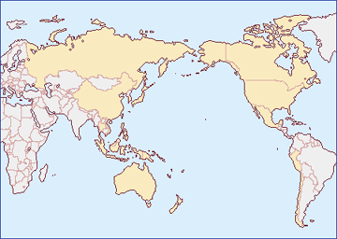
このうみのなまえはなんですか。
みどり
たいへいよう
あか たいせいよう
www.mofa.go.jp

Slide 36
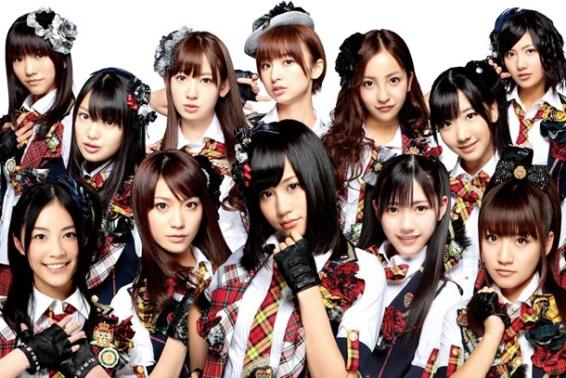
AKB＿＿
みどり
55
あか 48
tomoshige.blogspot.com

Slide 37
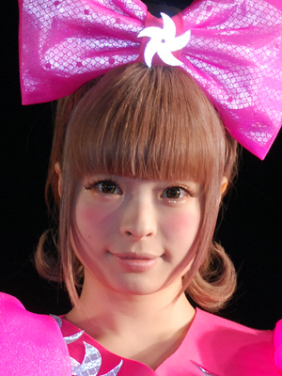
きゃりー＿＿＿＿＿＿
みどり
ぱみゅぱみゅ
あか ぽにゅぽにゅ
www.cinematoday.jp

Slide 38
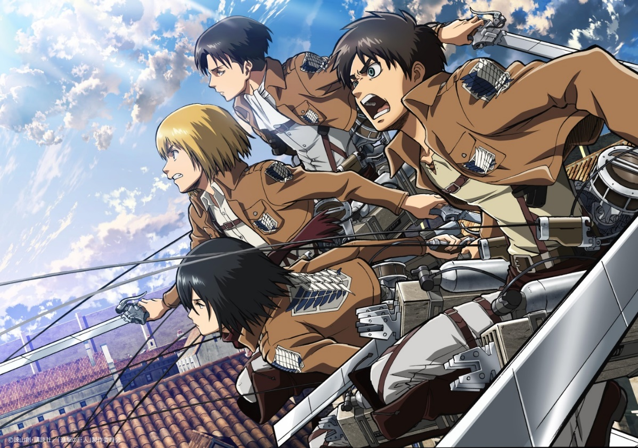
日本のなまえはなんですか。
みどり
しんげきのきょじん
あか ジャイアントゲーム
tomoshige.blogspot.com

Slide 39
はつねミクは どこでうまれましたか。
みどり
ほっかいどう
あか とうきょう
mikuwing.com

Slide 40
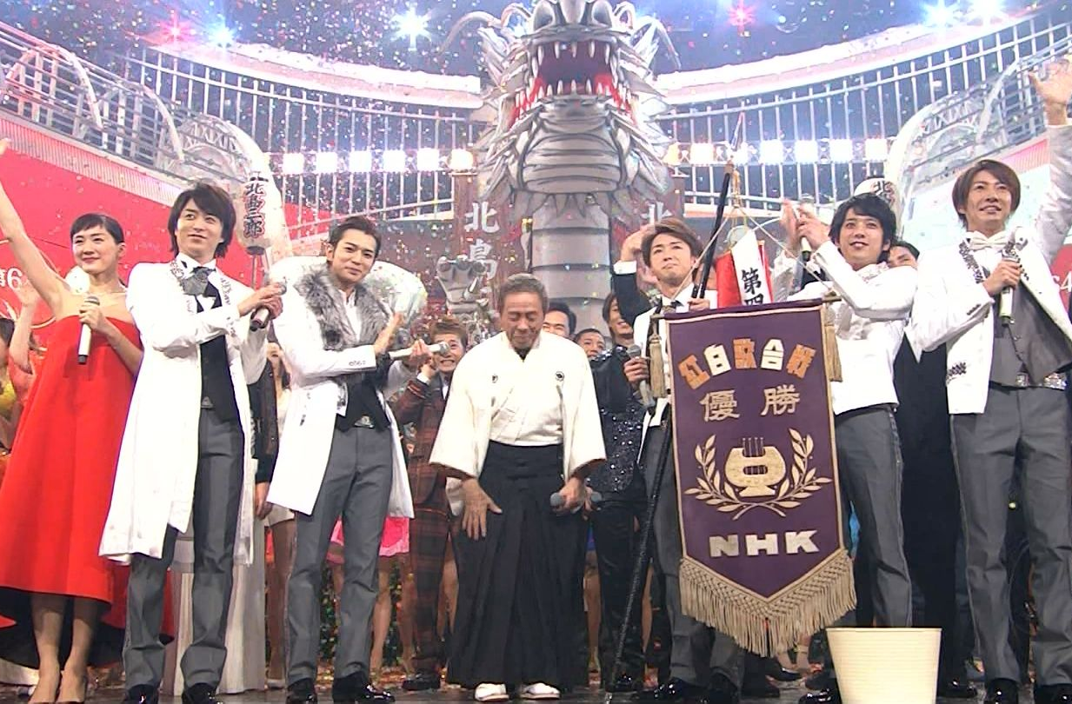
これはテレビばんぐみです。 なにをしますか。
みどり
たべものをたべます
あか
うたをうたいます

Slide 41
きょねんのこうはくうたがっせんは、 なんかいめでしたか。
みどり
六十四かいめ
あか 五十五かいめ
natalie.mu

Slide 42
日本のコンビニでうっています。
みどり
あか
marunouchi-kikaku.kikyouya.co.jp
www.cnet.com

Slide 43
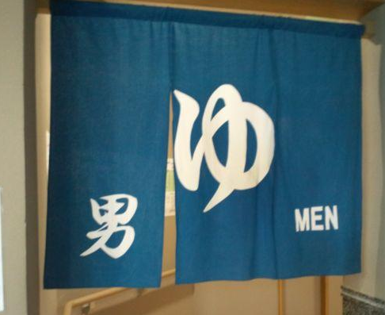
これは「のれん」です。 どこにありますか。
みどり
せんとう
あか トイレ
supersentho.at.webry.info

Slide 44
日本は どちらですか。
みどり
あか
asnyaro.blog129.fc2.com
commons.wikimedia.org

Slide 45
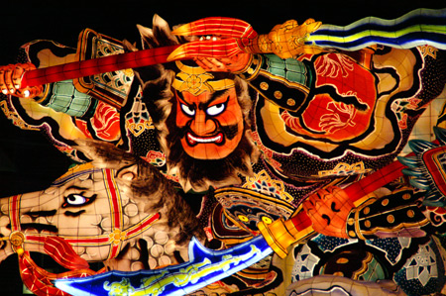
「ねぶたまつり」は日本のまつりです。 日本のどこですか。
みどり
おきなわ
あか あおもり
http://img5.blogs.yahoo.co.jp/ybi/1/95/56/yujiman7japan/folder/1561663/img_1561663_15099688_0

Slide 46
やおやで買います。
みどり
あか
cookpad-100-recipe.seesaa.net
www.shose-tops.com

Slide 47
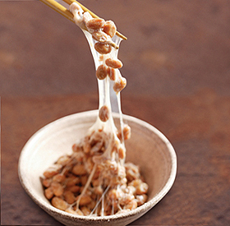
どちらですか。
みどり ねばねば
あか
ぺこぺこ
sol-levante.blogspot.com

Slide 48
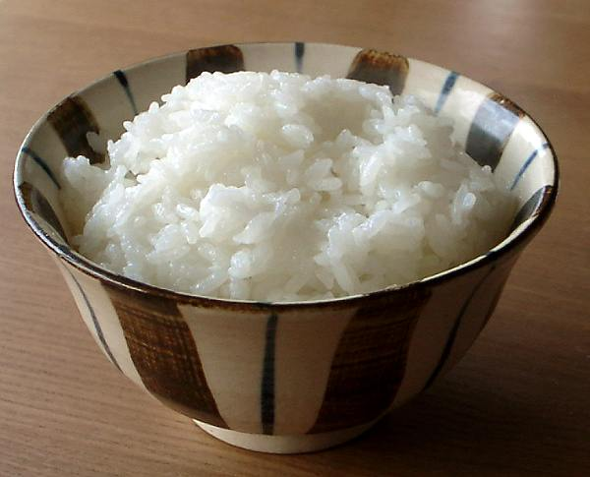
＿＿＿でごはんをたべます。
みどり
ストロー
あか おはし
www.rakuten.co.jp

Slide 49
これでごはんをつくります。
みどり
あか
ctlg.panasonic.com
www.muji.net

Slide 50
日本のりょうりは どちらですか。
みどり
あか
kids.nifty.com
tomonyan27.exblog.jp

Slide 51
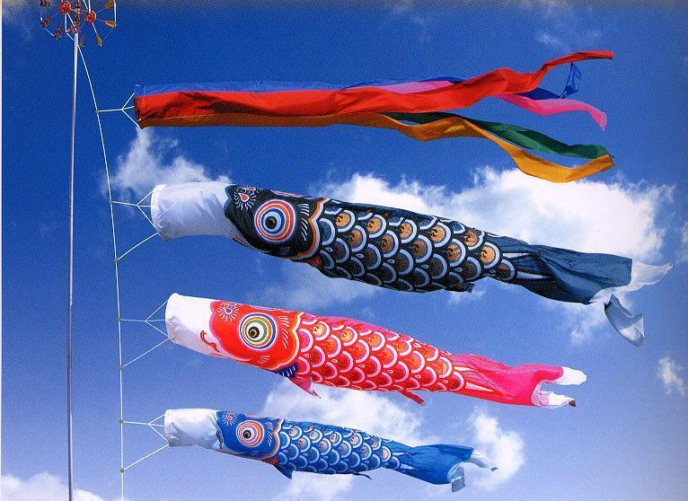
なんの日ですか。
みどり
こども
あか ちち
www.kai-interior.com

Slide 52
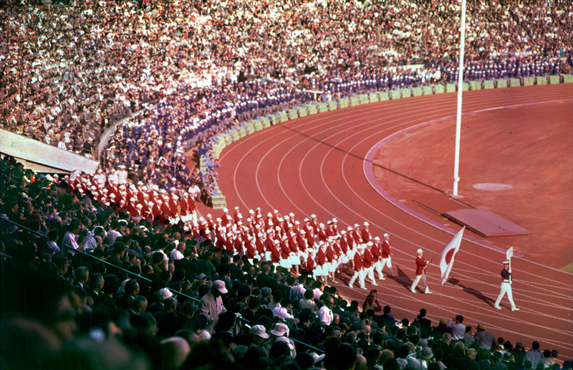
日本で はじめての オリンピックは いつでしたか。
みどり
1964年
あか 1977年
http://www.nippon.com/ja/files/d10005_ph032.jpg

Slide 53
このすわりかたは なんですか。
みどり
せいざ
あか あぐら
www.material-land.com

Slide 54
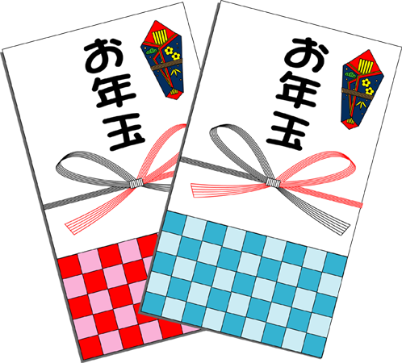
いまの「おとしだま」は おかねです。 むかしは なんでしたか。
みどり
もち
あか あめ
bravery.blog.so-net.ne.jp

Slide 55
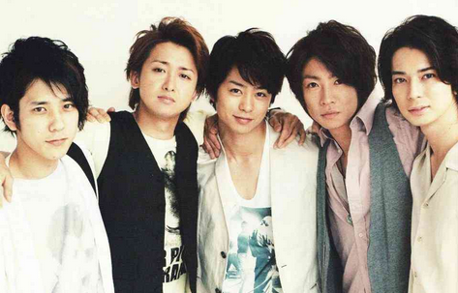
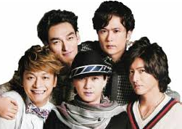
嵐（あらし）やSMAPの マネージメント会社はどこですか。
みどり
ジャパニーズ事務所
あか
ジャニーズ事務所
http://hrlver.blog54.fc2.com/
http://up.gc-img.net/post_img_web/2013/04/HyhGydakWogQsYn_0.jpeg

Slide 56
References
matome.naver.jp

